Slide 1
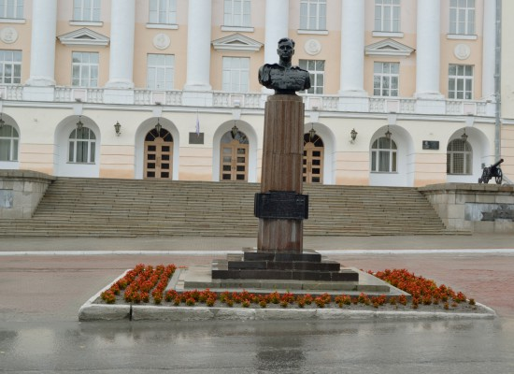
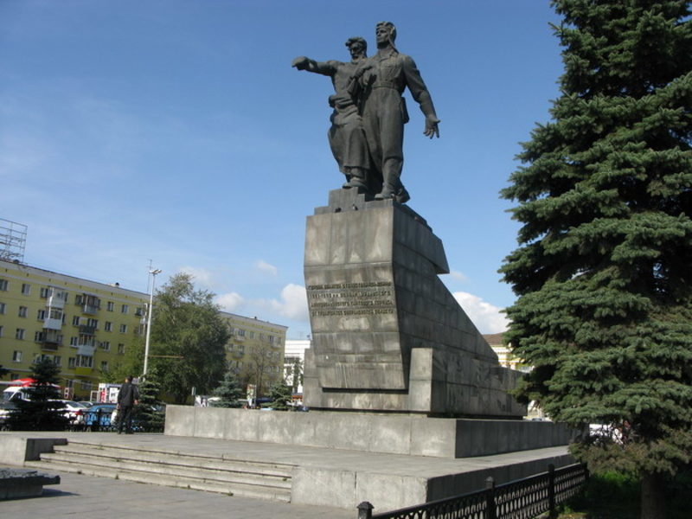
«Достопримечательности Екатеринбурга, связанные с вкладом уральцев в Победу»

Slide 2
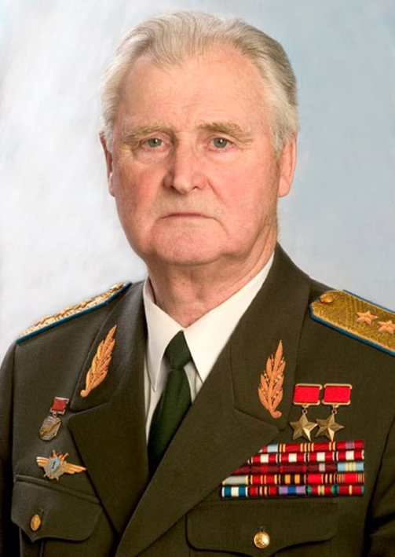
Одинцов Михаил Петрович - лётчик-штурмовик.
Михаил Петрович летал с первых дней войны. Совершил 215 боевых вылетов. Дважды удостоен звания Героя Советского Союза. Одинцов Михаил Петрович – почетный гражданин Екатеринбурга. Имя Михаила Петровича Одинцова носит школа № 36 города Екатеринбурга. А скверу, расположенному рядом с Суворовским военным училищем, присвоено наименование «Сквер имени дважды Героя Советского Союза Михаила Одинцова».

Slide 3
Бюст Одинцову Михаилу Петровичу.
На площади имени Кирова в Екатеринбурге, перед главным входом
в Суворовское военное училище, установлен бронзовый бюст лётчику-штурмовику Одинцову
Михаилу Петровичу (1921 – 2011)

Slide 4
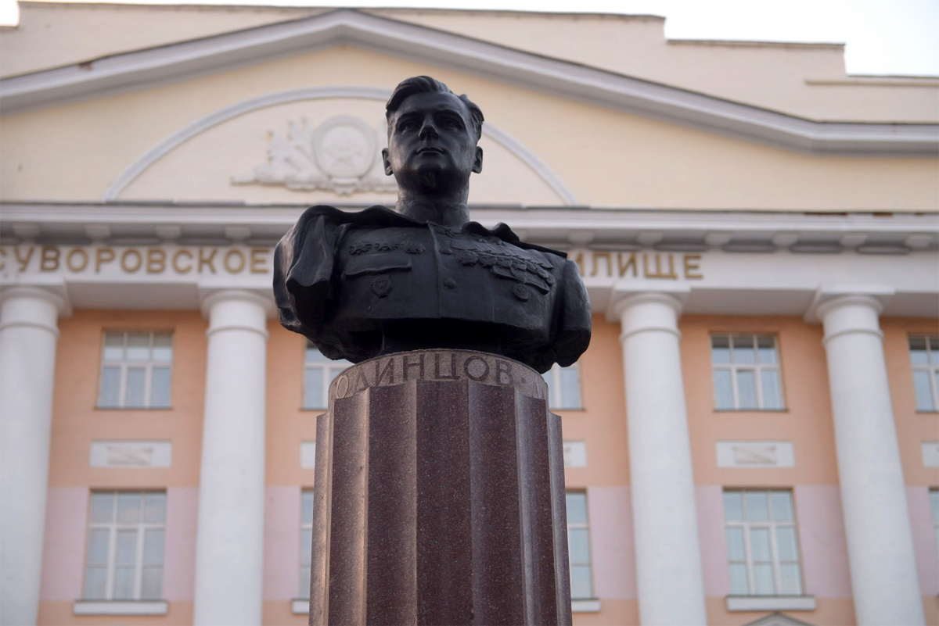

Slide 5
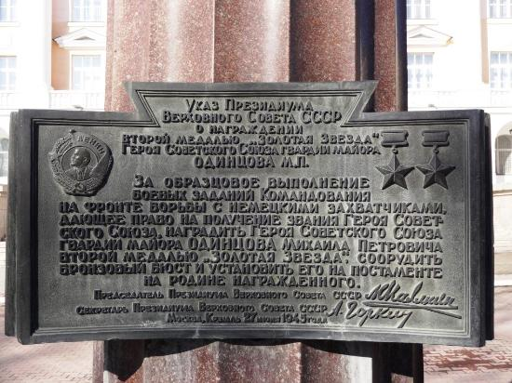

Slide 6
Памятник Уральскому Добровольческому танковому корпусу.
На привокзальной площади Екатеринбурга находится памятник Уральскому Добровольческому танковому корпусу. Этот памятник был открыт 23 февраля 1962 года и посвящен героизму воинов- уральцев.
Композиция памятника состоит из двух фигур - скульптуры старого рабочего и молодого танкиста, что символизирует единство фронта и тыла.
У подножия памятника установлена плита с надписью: «Здесь хранится земля, обагрённая кровью уральских танкистов–добровольцев в ожесточенных боях под городами Орлом, Львовом, Прагой и Берлином в 1943-1945 годах».

Slide 7
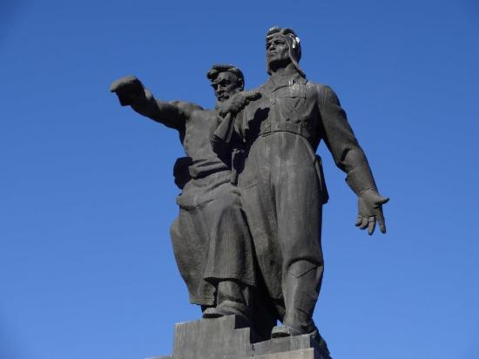

Slide 8
Памятник Седой Урал
Этот памятник открыт в Екатеринбурге на площади Обороны в мае 2005 года к 60-летию Победы над фашизмом.
Именно с этой площади в годы Великой Отечественной войны отправлялись на фронт уральцы.
«Седой Урал» – мастер-кузнец, ковавший оружие для фронта и отправлявший на поля сражения своих детей. Этот памятник символизирует общий вклад уральцев в победу над фашизмом – как воинов, так и тружеников тыла.
«Уральцам – защитникам Родины», «Уральцам – ковавшим Победу» - начертано на плитах рядом с памятником.

Slide 9
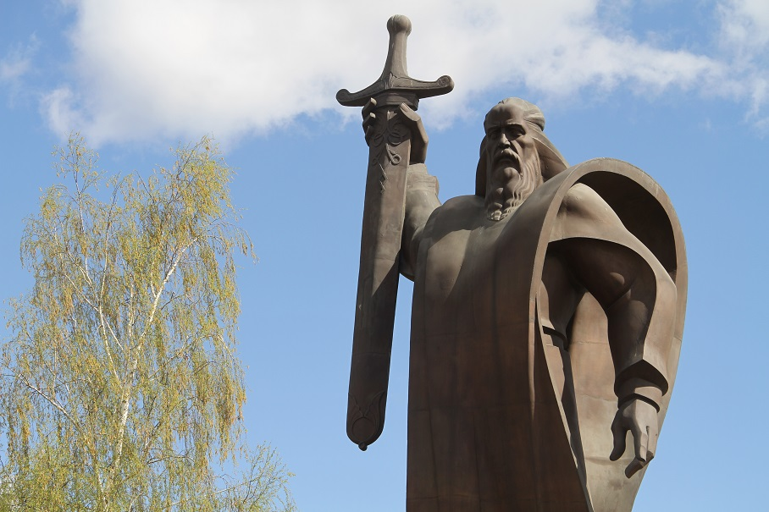

Slide 10
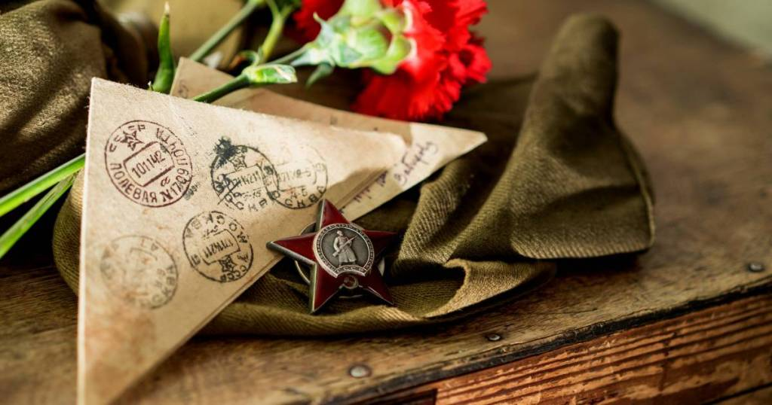
Низкий поклон ветеранам войны и всем тем, кто внёс свой вклад в победу над фашизмом! Вечная память тем, кто отдал свою жизнь ради спасения мира!

Slide 11
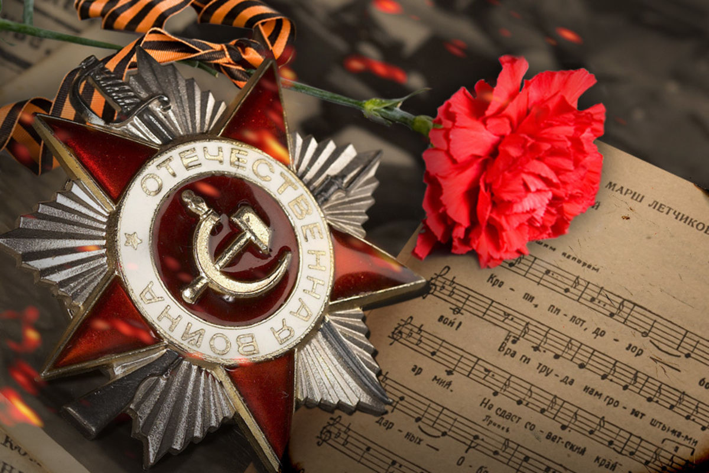
«Никто не забыт и ничто не забыто» — Горящая надпись на глыбе гранита. Поблекшими листьями ветер играет И снегом холодным венки засыпает. Но, словно огонь, у подножья – гвоздика. Никто не забыт и ничто не забыто!

Slide 12
